Slide 1
QUẢN LÝ CÔNG VIỆC CÁ NHÂN VÀ NHÓM
CÔNG NGHỆ PHẦN MỀM
Giảng viên hướng dẫn:
Ths. Nguyễn Khắc Quốc
Sinh viên thực hiện:
Châu Tuyết Trân - 110122189
Lương Thị Xuân Thu - 110123236

Slide 2
THÀNH VIÊN NHÓM
Châu Tuyết Trân – 110122189: Điều phối công việc, quản lý Jira, thiết kế hệ thống, lập trình backend và hỗ trợ triển khai.
Lương Thị Xuân Thu – 110123236: Phân tích yêu cầu, thiết kế giao diện, lập trình frontend, kiểm thử và hoàn thiện tài liệu báo cáo.

Slide 3
NỘI DUNG
Mở đầu
Cơ sở lý thuyết
Quản lý công việc cá nhân
Quản lý công việc nhóm
Thiết kế hệ thống
Giao diện hệ thống
Kiểm thử
Kết luận và hướng phát triển

Slide 4
MỞ ĐẦU
Lý do lựa chọn đề tài
Thực trạng
Quản lý công việc bằng giấy ghi chú hoặc trí nhớ
Khó theo dõi tiến độ công việc
Khó phối hợp giữa các thành viên nhóm
Giải pháp
Xây dựng hệ thống tập trung
Quản lý công việc đơn giản, dễ sử dụng
Hỗ trợ làm việc cá nhân và nhóm

Slide 5
MỞ ĐẦU
Giới thiệu đề tài
Xây dựng hệ thống quản lý công việc cá nhân và nhóm trên nền tảng Web.
Mục đích
Hỗ trợ quản lý công việc hiệu quả
Theo dõi tiến độ thực hiện
Tăng khả năng phối hợp làm việc nhóm
Giảm tình trạng quên hoặc bỏ sót nhiệm vụ

Slide 6
MỞ ĐẦU
Mục tiêu chính
✓ Quản lý công việc cá nhân
✓ Quản lý nhóm làm việc
✓ Phân công nhiệm vụ
✓ Theo dõi trạng thái công việc
✓ Thống kê tiến độ thực hiện
✓ Nâng cao hiệu quả làm việc

Slide 7
CƠ SỞ LÝ THUYẾT
Khái niệm
Vai trò
Quản lý công việc là quá trình lập kế hoạch, tổ chức, phân bổ nguồn lực và theo dõi tiến độ nhằm đảm bảo các nhiệm vụ được hoàn thành đúng thời gian và đạt chất lượng mong muốn.
Xác định mục tiêu rõ ràng.
Tăng khả năng kiểm soát tiến độ.
Giảm thiểu sai sót trong quá trình thực hiện.
Tối ưu hóa việc sử dụng thời gian và nguồn lực.
Nâng cao hiệu quả làm việc cá nhân và tập thể.

Slide 8
CƠ SỞ LÝ THUYẾT
Đối tượng người dùng
Vai trò | Chức năng
Guest | Xem giới thiệu, đăng ký
User | Quản lý công việc cá nhân
Team Member | Thực hiện nhiệm vụ được giao
Team Leader | Quản lý nhóm, phân công việc
Admin | Quản trị toàn hệ thống

Slide 9
QUẢN LÝ CÔNG VIỆC CÁ NHÂN
Đặt điểm
Lợi ích
Tập trung vào mục tiêu cá nhân.
Quản lý thời gian hiệu quả.
Tự theo dõi tiến độ công việc.
Tự đánh giá kết quả đạt được.
Tăng năng suất làm việc.
Hạn chế quên hoặc bỏ sót công việc.
Giảm áp lực và căng thẳng.
Hình thành thói quen làm việc khoa học.

Slide 10
QUẢN LÝ CÔNG VIỆC NHÓM
Thành phần chính
Lợi ích
Trưởng nhóm.
Thành viên nhóm.
Nhiệm vụ được phân công.
Kế hoạch thực hiện.
Tiến độ và kết quả.
Tăng khả năng hợp tác.
Phát huy thế mạnh từng thành viên.
Nâng cao chất lượng công việc.
Đảm bảo hoàn thành mục tiêu đúng thời hạn.

Slide 11
THIẾT KẾ HỆ THỐNG
Yêu cầu chức năng
Yêu cầu phi chức năng
Các chức năng chính
Đăng ký, đăng nhập
Quản lý tài khoản
Quản lý công việc cá nhân
Tạo và quản lý nhóm
Phân công nhiệm vụ
Theo dõi tiến độ
Tìm kiếm và lọc công việc
Thống kê và báo cáo
Quản trị hệ thống
Hiệu năng
Phản hồi nhanh
Hỗ trợ nhiều người dùng
Bảo mật
Xác thực tài khoản
Mã hóa mật khẩu
Phân quyền người dùng
Khả năng mở rộng
Dễ nâng cấp
Dễ bảo trì
Hỗ trợ Docker

Slide 12
THIẾT KẾ HỆ THỐNG
Đối tượng sử dụng
Chức năng chính
Guest
User
Team Leader
Admin
Quản lý công việc
Quản lý nhóm
Phân công nhiệm vụ
Thống kê báo cáo

Slide 13
THIẾT KẾ HỆ THỐNG
Công nghệ sử dụng
Chức năng hệ thống
Frontend
HTML
CSS
JavaScript
Backend & Database
Node.js
MySQL
Triển khai
Docker
Người dùng
Đăng ký, đăng nhập
Quản lý công việc

Slide 14
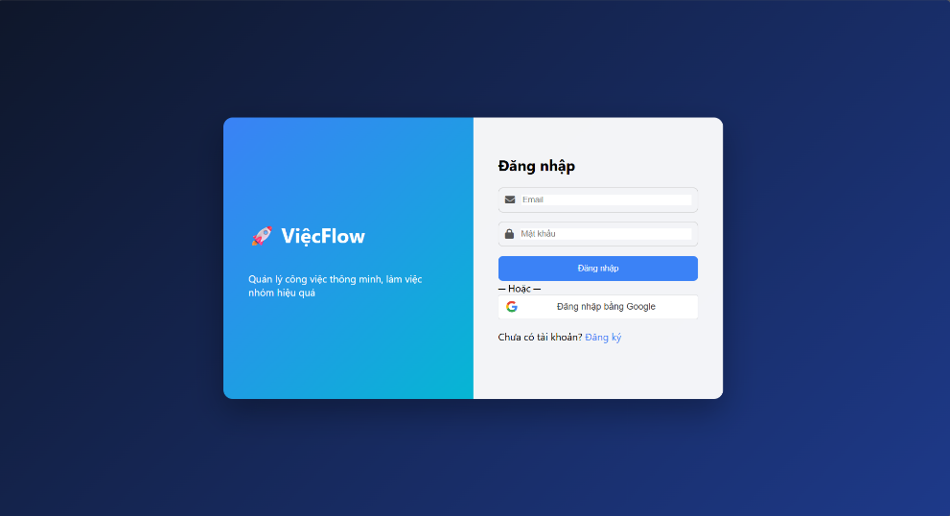
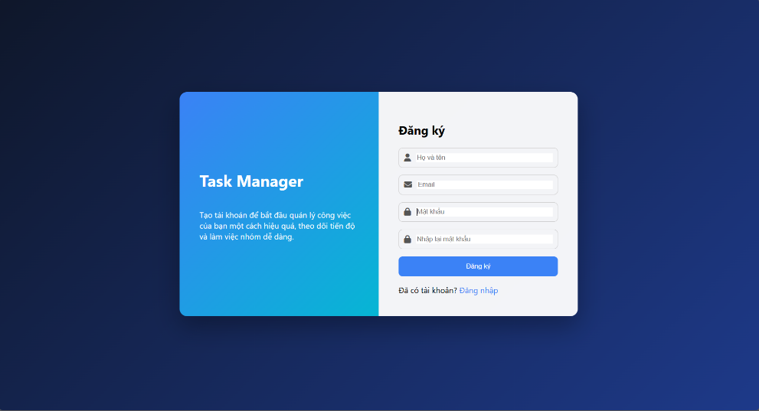
GIAO DIỆN HỆ THỐNG
Đăng nhập và đăng ký
Mô tả
Đăng ký tài khoản mới
Đăng nhập bằng Email
Xác thực người dùng trước khi truy cập hệ thống

Slide 15
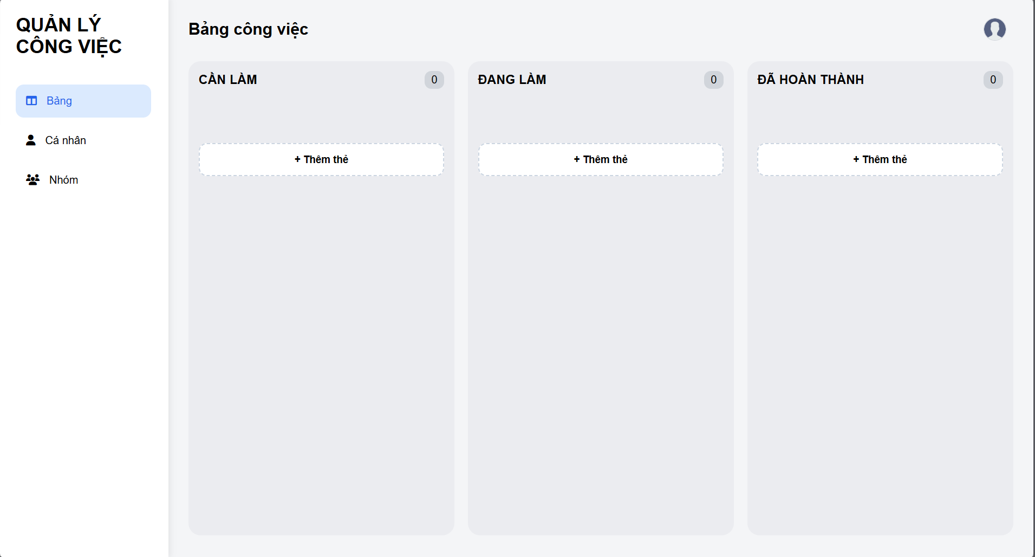
GIAO DIỆN HỆ THỐNG
Quản lý công việc
Các chức năng chính
Tạo công việc mới
Quản lý theo trạng thái
Cần làm
Đang làm
Đã hoàn thành
Theo dõi tiến độ trực quan
Ưu điểm
Dễ sử dụng
Kéo thả và quản lý nhanh
Hỗ trợ làm việc nhóm

Slide 16
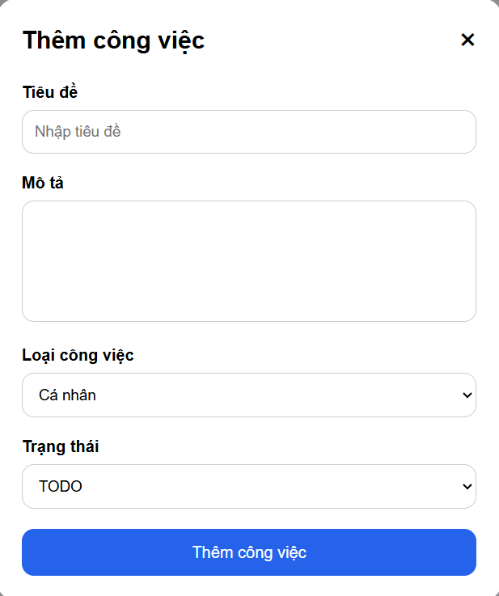
GIAO DIỆN HỆ THỐNG
Thêm công việc
Thông tin nhập
Tiêu đề
Mô tả
Loại công việc
Trạng thái
Kết quả
Lưu dữ liệu vào hệ thống
Hiển thị trên bảng công việc

Slide 17
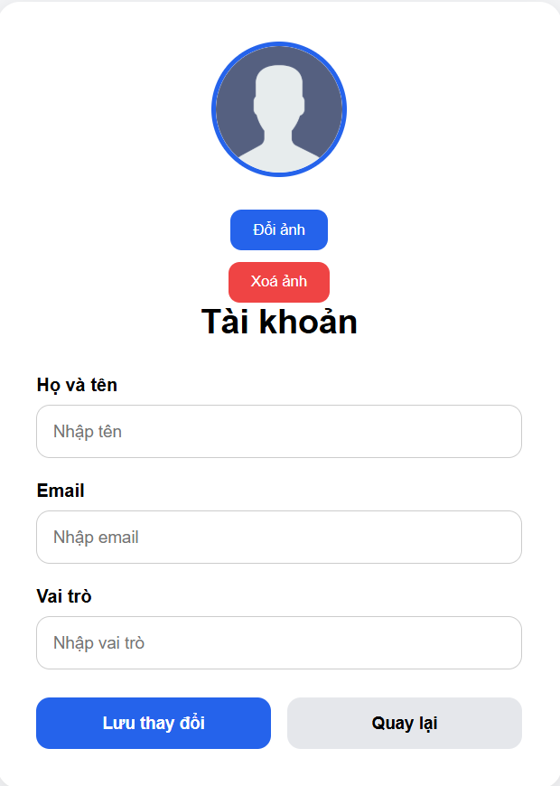
GIAO DIỆN HỆ THỐNG
Hồ sơ người dùng
Chức năng
Cập nhật thông tin cá nhân
Thay đổi ảnh đại diện
Quản lý vai trò người dùng
Lợi ích
Cá nhân hóa tài khoản
Dễ quản lý thông tin

Slide 18
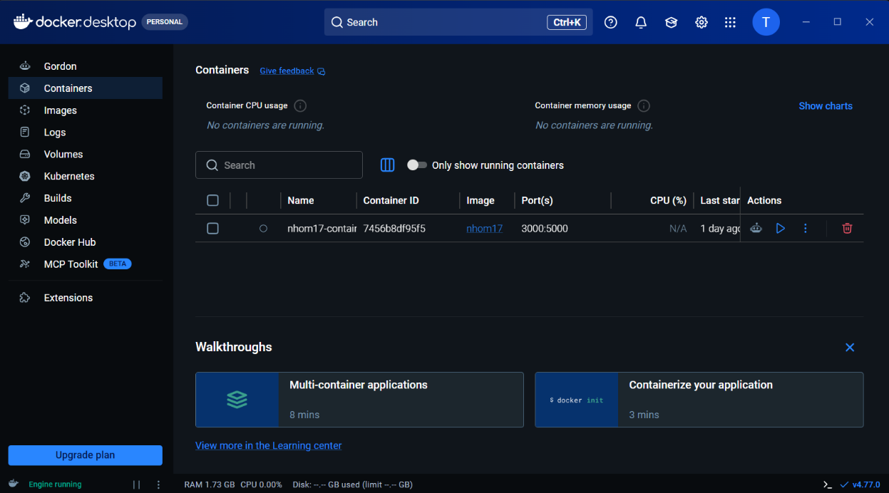
KIỂM THỬ
Chức năng kiểm thử (Chạy docker)
✓ Đăng ký tài khoản
✓ Đăng nhập hệ thống
✓ Tạo công việc
✓ Cập nhật trạng thái
✓ Quản lý người dùng

Slide 19
KẾT LUẬN & HƯỚNG PHÁT TRIỂN
Kết luận
Hướng phát triển
Xây dựng thành công hệ thống quản lý công việc cá nhân và nhóm
Đáp ứng yêu cầu môn Công nghệ phần mềm
Có khả năng mở rộng trong tương lai
Hướng phát triển
Thông báo Email
Realtime
Dashboard thống kê
Triển khai Cloud
Tích hợp AI

Slide 20
Xin chân thành cảm ơn thầy và các bạn đã lắng nghe!
Q&A

